Slide 1
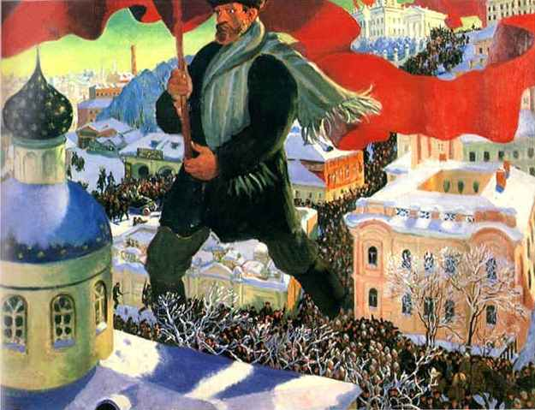
Ενότητα 33^{η} Η ρωσική επανάσταση

Slide 2
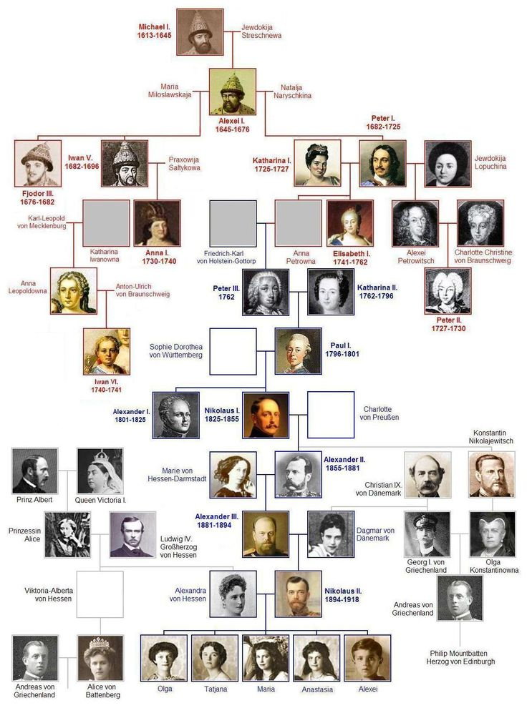
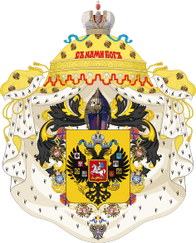
Γενεαλογικό Δέντρο Ρομανώφ
Μέγας Πέτρος
Μεγάλη Αικατερίνη
Αλέξανδρος ο Ι
Νικόλαος ΙΙ

Slide 3
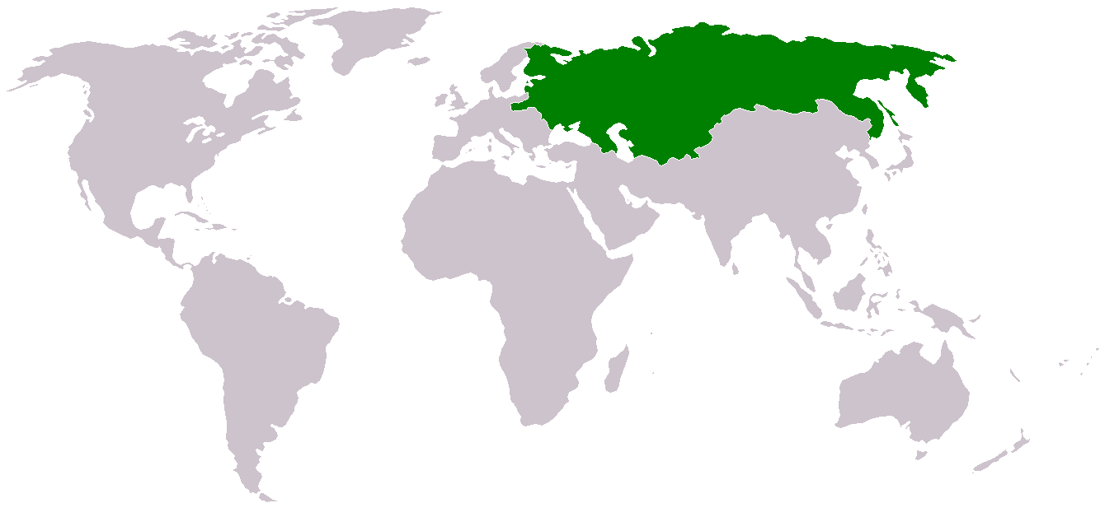
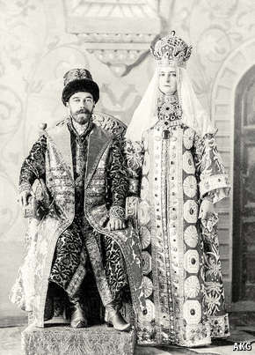
Η ρωσική αυτοκρατορία στις αρχές του 20^{ου} αι.
Ο Τσάρος Νικόλαος Β΄ και η Τσαρίνα Αλεξάνδρα

Slide 4
Η χώρα και το κλίμα της στις αρχές του 20^{ου} αι.
Η Ρωσία είναι τεράστια αλλά μεγάλο κομμάτι της γης της μένει αχρησιμοποίητο.
Λόγω των μεγάλων οροσειρών, το κλίμα της χώρας είναι ιδιαιτέρως ψυχρό και μεγάλα τμήματα της καλύπτονται από χιόνια.
Στις τούνδρες τίποτα δεν μπορεί να καλλιεργηθεί.
Υπάρχουν 1,000 χλμ. τάιγκας, που καλύπτονται από δάση.
Το εμπόριο μπορεί να διεξαχθεί μόνο το καλοκαίρι.
Το 1900, ο υπερ- Σιβηρικός σιδηρόδρομος έχει ολοκληρωθεί μόνο κατά το ήμισυ.

Slide 5
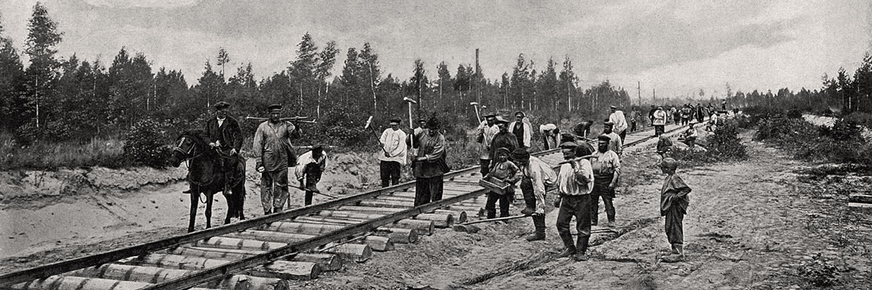
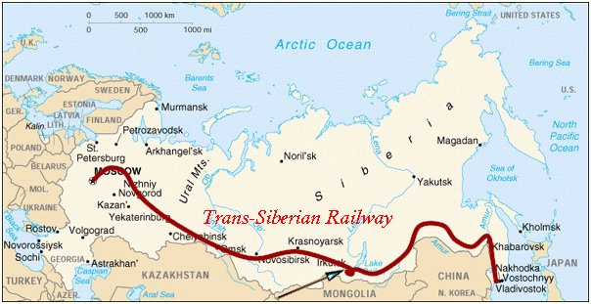

Slide 6
Κράτος πολυεθνικό
Russians | 55,650,000
Ukrainians | 22,400,000
Poles | 7,900,000
Byelorussians | 5,900,000
Jews | 5,000,000
Kirghiz | 4,000,000
Tartars | 3,700,000
Finns | 2,500,000
Germans | 1,800,000
Lithuanians | 1,650,000
Letts | 1,400,000
Georgians | 1,800,000
Armenians | 1,150,000
Romanians | 1,110,000
Caucasians | 1,000,000
Estonians | 1,000,000
Iranians | 1,000,000
Other Asiatic peoples | 5,750,000
Mongols | 500,000
Others | 200,000

Slide 7
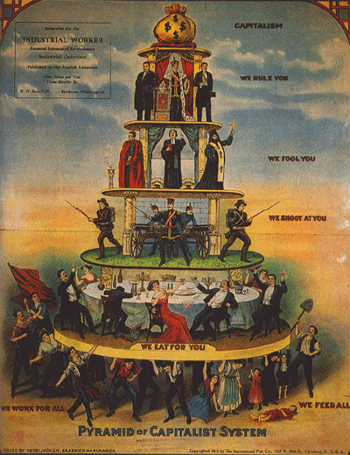
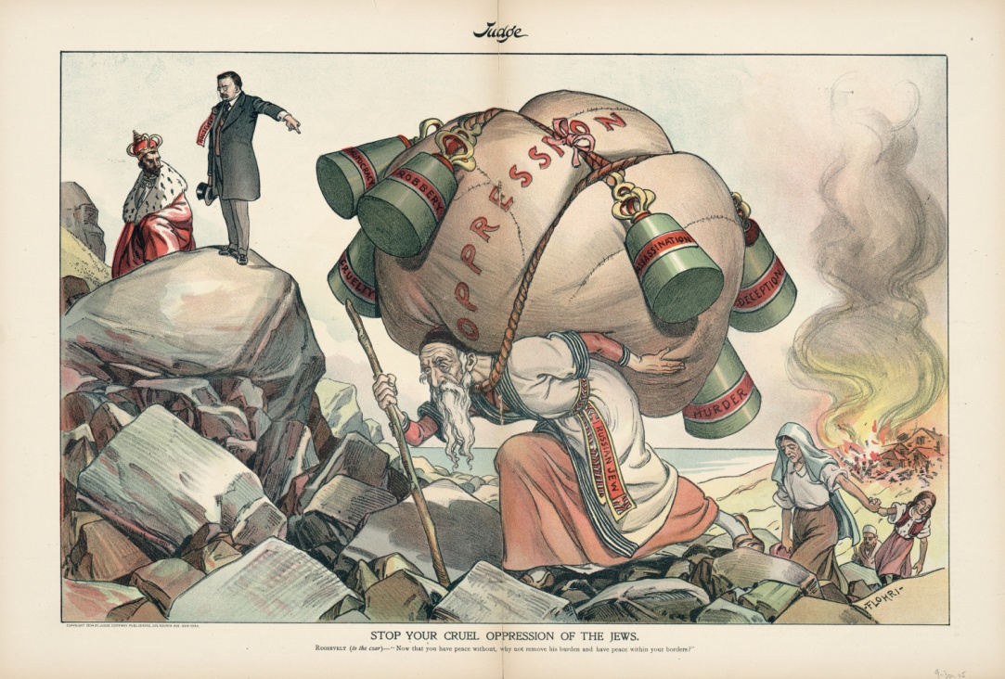
Η ρωσική κοινωνία στις αρχές του 20^{ου} αι.
Πολιτικό σκίτσο (1904)
(σύμφωνα με εργατική αφίσα της εποχής )

Slide 8
Η κρίση του τσαρικού καθεστώτος
Τέλη 19ου – αρχές 20ού αι. το 85% του πληθυσμού ήταν αγρότες.
Οι γαιοκτήμονες κατείχαν μεγάλα κτήματα, οι μικροκαλλιεργητές ζούσαν σε άσχημες συνθήκες.
Γίνονταν συχνές εξεγέρσεις με αίτημα τον αναδασμό της γης.
Μερικές περιοχές είχαν γνωρίσει αξιόλογη βιομηχανική ανάπτυξη.
Οι εργάτες ζούσαν το ίδιο άθλια με τους αγρότες.

Slide 9
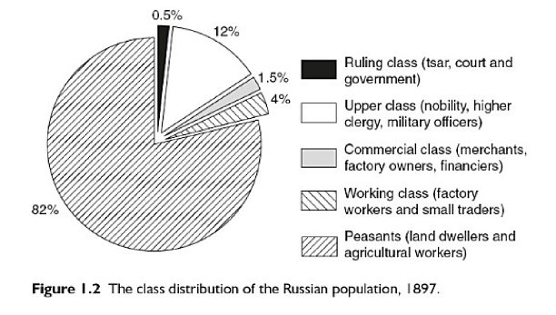
Η δομή της ρωσικής κοινωνίας, 1897

Slide 10
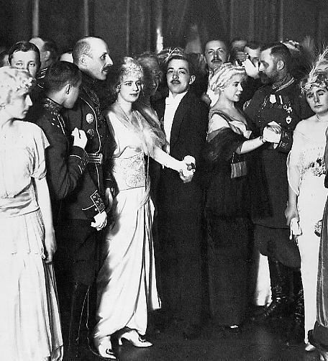
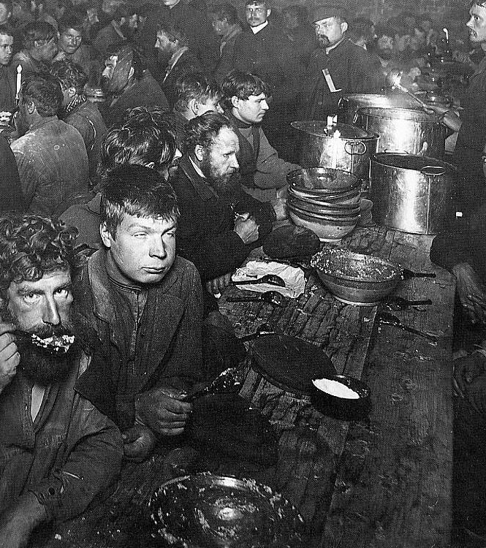
Οι έχοντες και οι μη έχοντες

Slide 11
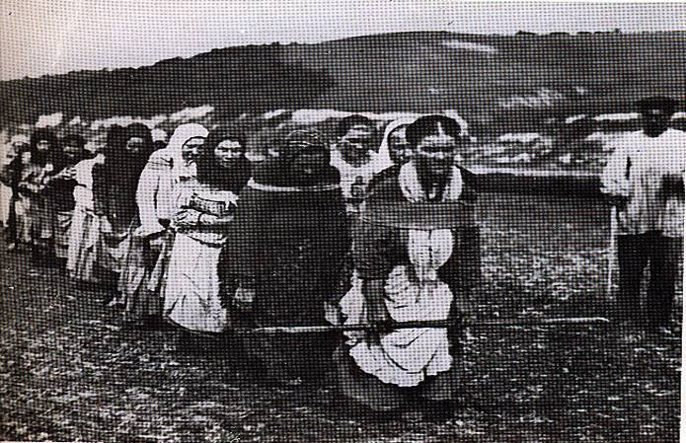
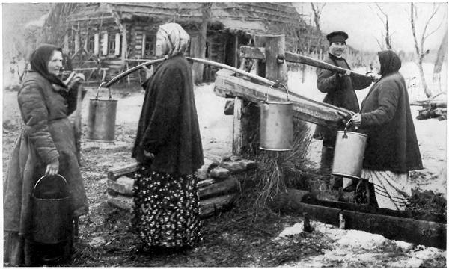
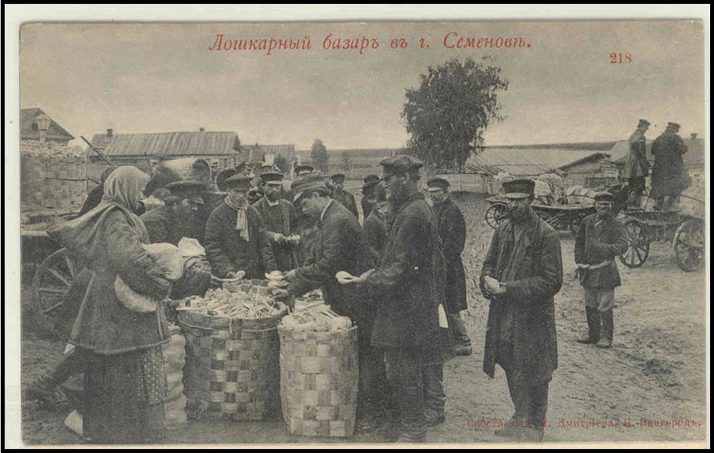
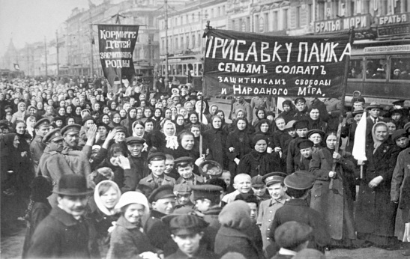
Η ζωή των αγροτών

Slide 12
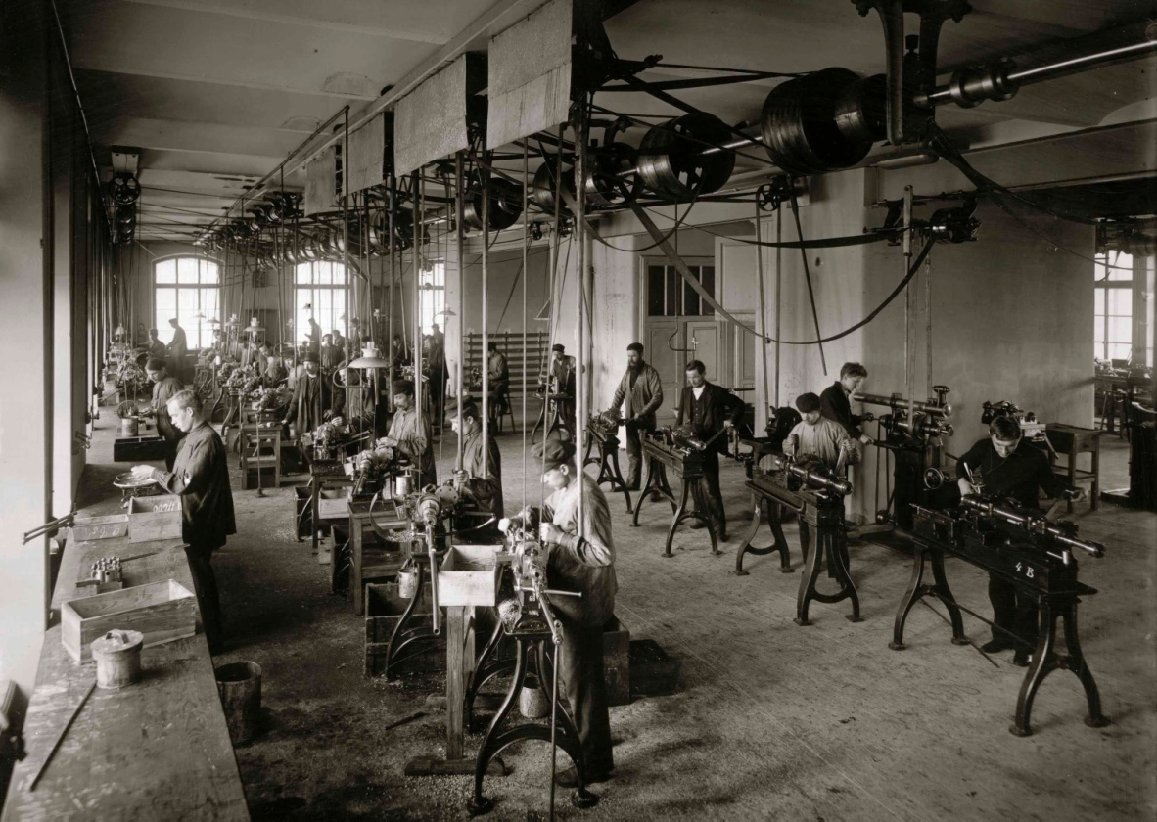
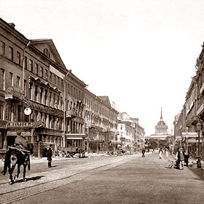
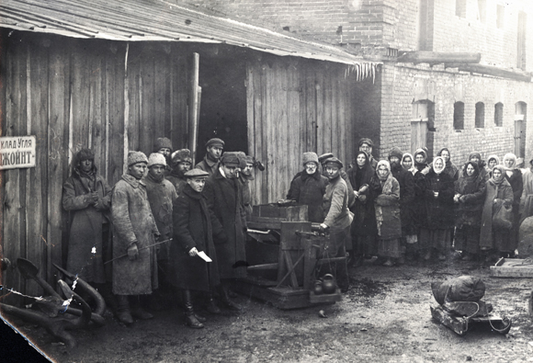
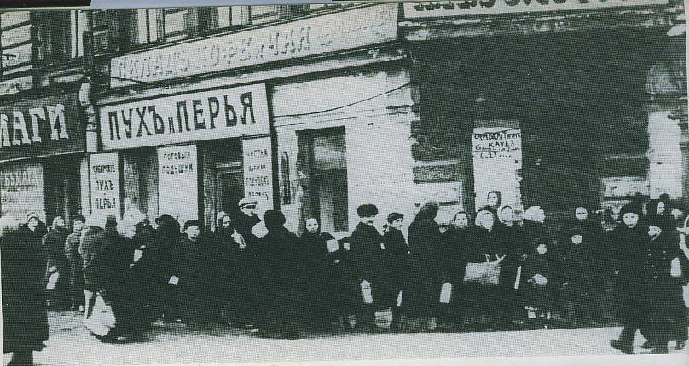
Η ζωή των εργατών

Slide 13
Πορεία προς την επανάσταση
1903: Αναταραχές και απεργίες.
1905:
Επανάσταση – συμμετέχει και ο στρατός
Φεβρουάριος 1917:
Αστική Επανάσταση
Οκτώβριος 1917:
Η επανάσταση των Μπολσεβίκων

Slide 14
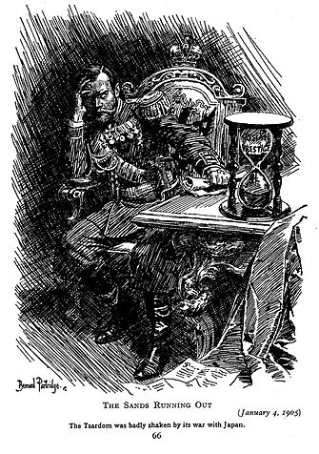
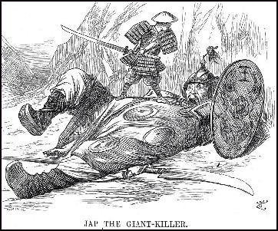
Α. Η κρίση του τσαρικού καθεστώτος
Η κοινωνική ένταση αυξάνεται με την ήττα της Ρωσίας από την Ιαπωνία (1904-05).
Τέλη 19^{ου} αι.-αρχές 20^{ου} αι.:

Slide 15
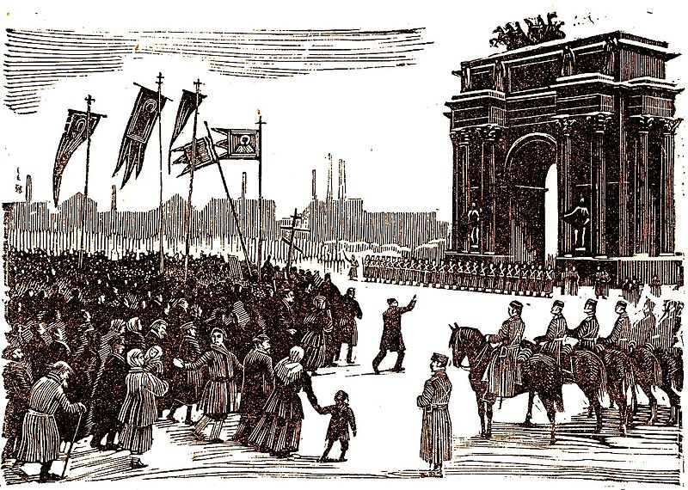
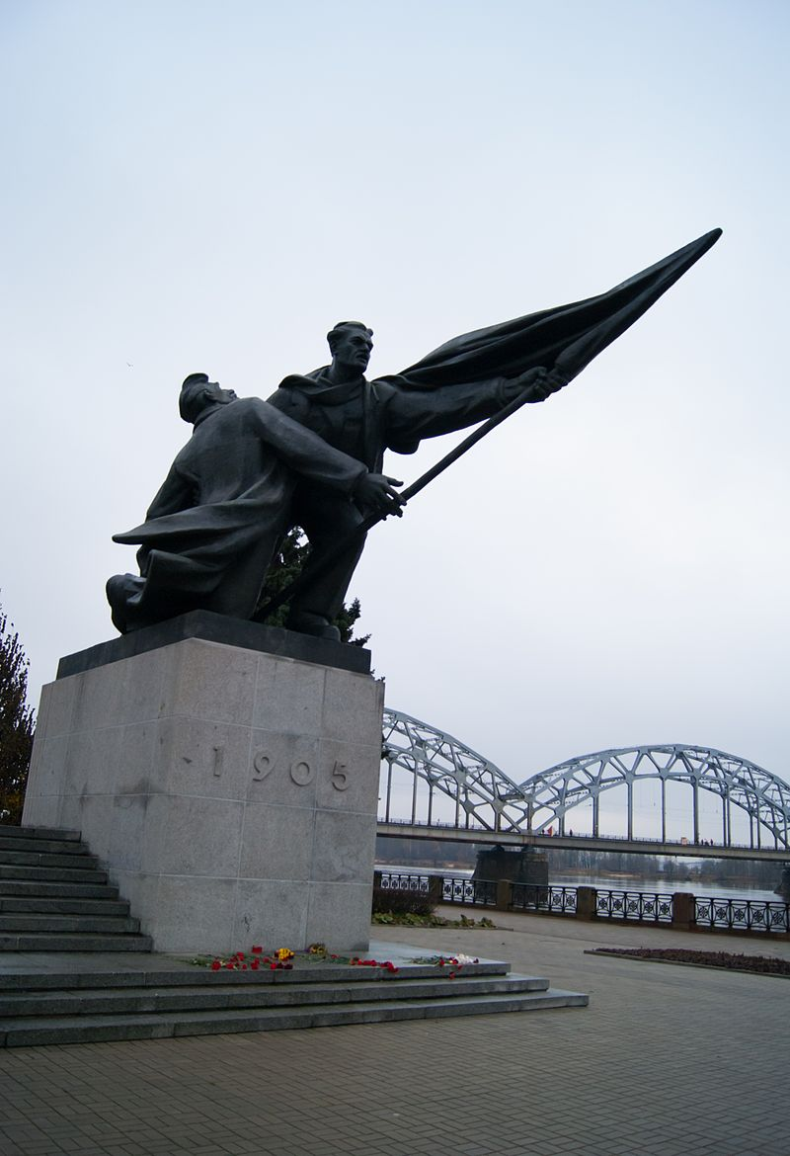
Επανάσταση 1905
Αναταραχές στη Μόσχα πριν το 1905 Μνημείο για την ματωμένη Κυριακή

Slide 16
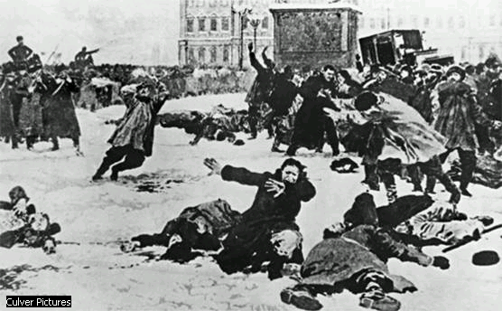
Ματωμένη Κυριακή (1905)
δείτε εδώ http://www.sansimera.gr/articles/468

Slide 17
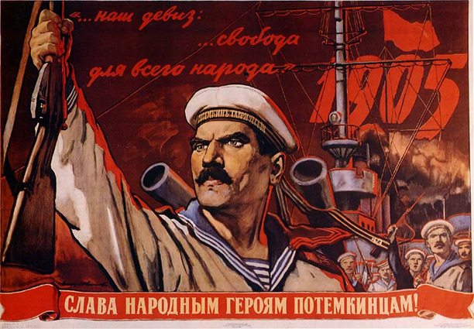
«Ανταρσία στο Ποτέμκιν»

Slide 18
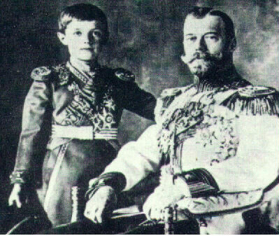
Το μανιφέστο της 17/30 Οκτωβρίου του 1905/ Θεμελιώδεις Νόμοι (1906)
Για να σταματήσει τις αναταραχές ο Τσάρος εξέδωσε το μανιφέστο της 17ης Οκτωβρίου του 1905 με το οποίο υποσχόταν:
  τη σύγκλιση Δούμας
  ελευθερία λόγου
  πολιτικά δικαιώματα-ελευθερία ίδρυσης πολιτικών κομμάτων
Οι Θεμελιώδεις νόμοι :
  Ο Τσάρος αναγνωρίζονταν ως απόλυτος ηγέτης,
  Το status της Δούμας άλλαξε, μετατρεπόμενη σε μια κάτω βουλή με τα λιγότερα από τα μισά μέλη της να είναι εκλεγμένα

Slide 19
Η Επανάσταση του 1905
Ιούνιος 1905
Ανταρσία στο Ποτέμκιν
Επανάσταση αγροτών
Σεπτέμβριος 1905
Γενικές Απεργίες
Ο Τσάρος δεν ελέγχει τις ένοπλες δυνάμεις
Ίδρυση Σοβιέτ
Ιούνιος - Σεπτέμβριος
Κινήσεις ανεξαρτητοποίησης Πολωνίας- Γεωργίας
Οκτώβριος
1905
Αρχές1906
Η Επανάσταση στη Μόσχα καταπνίγεται στο αίμα.
Οι προοδευτικοί εξακολουθούν να μην εμπιστεύονται τον Τσάρο.
Μάρτιος 1906
Δούμα: Συνταγματική Μοναρχία
Οκτωβριανό Μανιφέστο

Slide 20
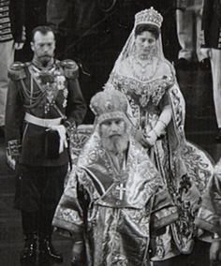
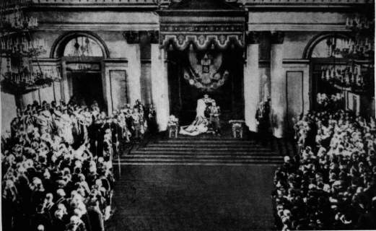
Έναρξη των εργασιών της Δούμας (1906)

Slide 21
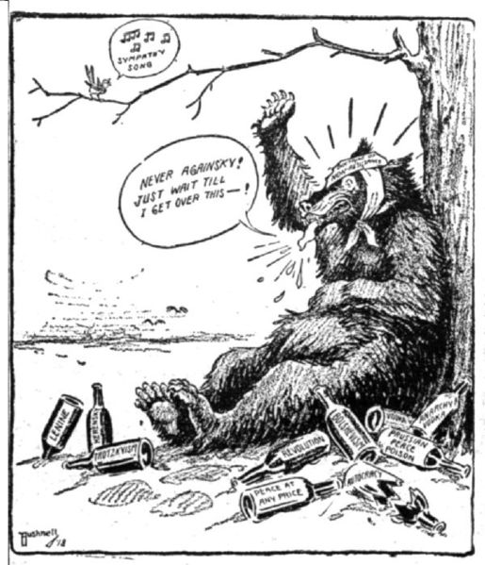
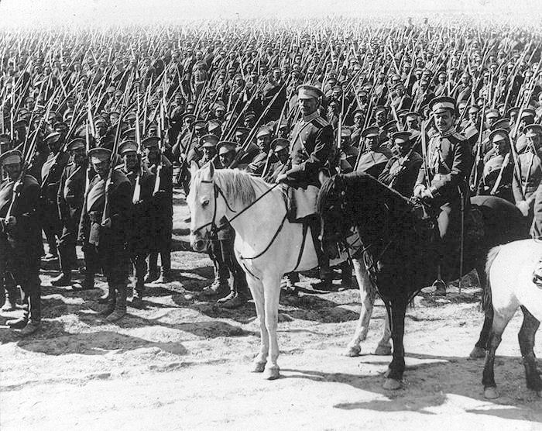
Α’ Παγκόσμιος Πόλεμος
Τα τσαρικά στρατεύματα αντιμετώπιζαν την ήττα στα πεδία των μαχών.
Η επιστράτευση των Ρώσων (Α΄ Παγκόσμιος πόλεμος) παρέλυσε την οικονομία.
Η Ρωσία μετανιώνει η συμμετοχή της στον Α΄ Παγκόσμιο Πόλεμο

Slide 22
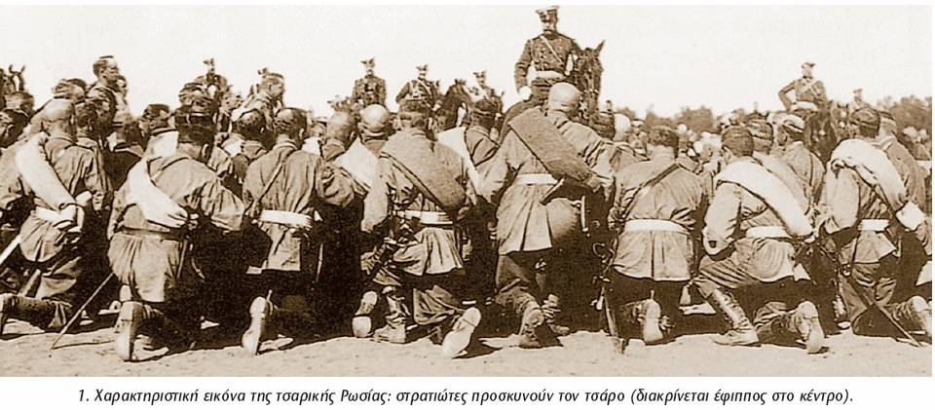
Η κατάσταση στο μέτωπο

Slide 23
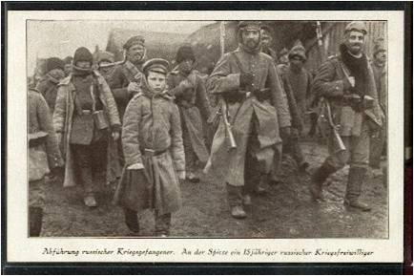
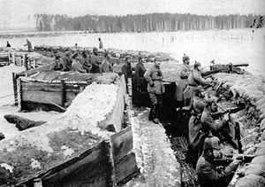
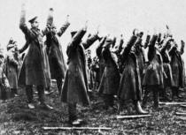
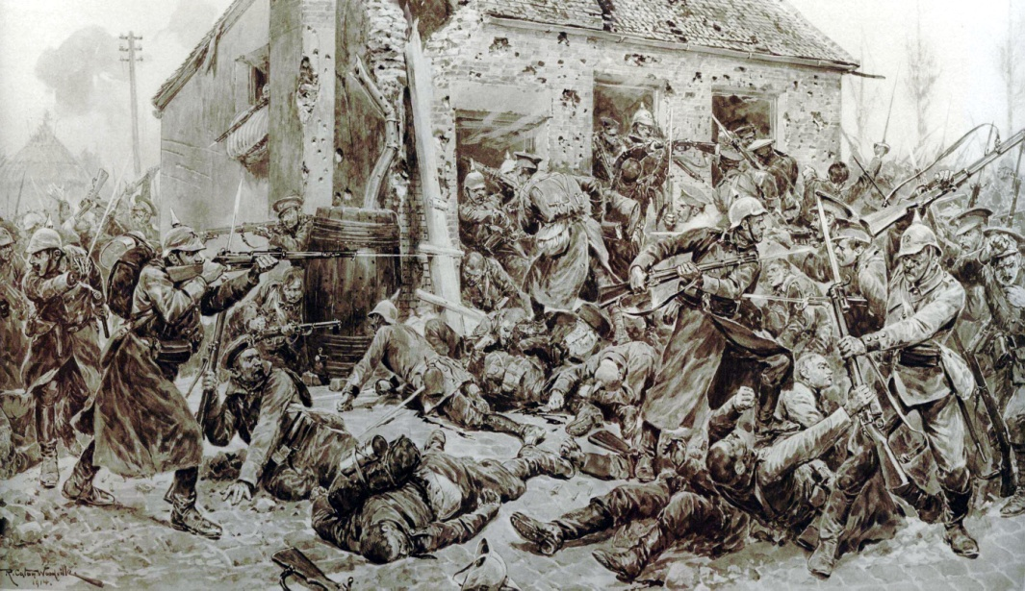
Η κατάσταση στο μέτωπο

Slide 24
Το καθεστώς του τσάρου καταρρέει
Εξαιτίας του Α΄ Παγκοσμίου Πολέμου
Ανταρσία στο στρατό και δημιουργία στρατιωτικών σοβιέτ
Αποτυχίες στο μέτωπο. Πολλές απώλειες
Εξαιτίας δυσαρέσκειας στο εσωτερικό της Ρωσίας
Η Δούμα ορίζει εναλλακτική κυβέρνηση
Έλλειψη τροφών και αναταραχή στις επαρχίες
Η επιρροή του Ρασπούτιν
Απεργίες και δημιουργία σοβιέτ

Slide 25
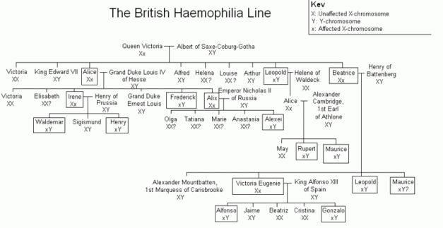
Η ασθένεια της αιμοφιλίας στους βασιλικούς οίκους της Ευρώπης

Slide 26
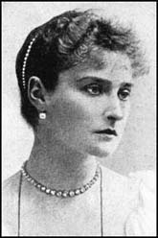
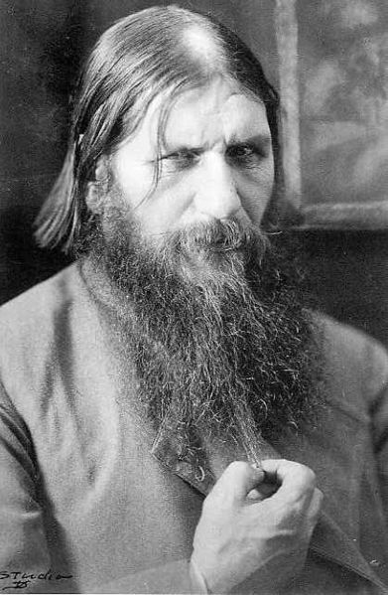
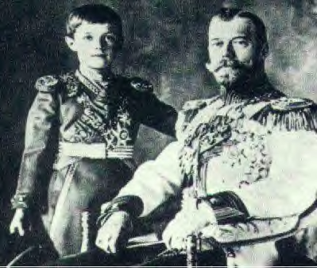
Η Αλεξάνδρα δείχνει τυφλή εμπιστοσύνη στον Ρασπούτιν
Τα σκάνδαλα που τον αφορούν δυσφημίζουν το θεσμό της μοναρχίας

Slide 27
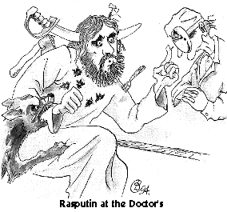

Slide 28
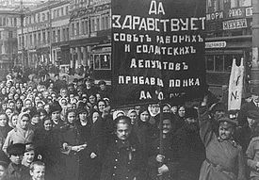
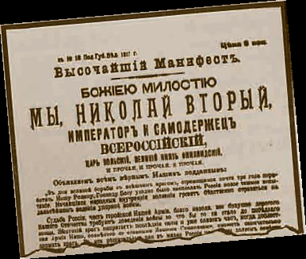
Η Αστική Επανάσταση του Φεβρουαρίου του 1917 (1)
Η επανάσταση επιβλήθηκε του τσάρου.
Τη διακυβέρνηση του κράτους ασκούσαν μετριοπαθείς φιλελεύθεροι αστοί.
Οργανώθηκαν τα σοβιέτ: συμβούλια εργατών και στρατιωτών σε διάφορες πόλεις.
Μάρτιος 1917: Ο τσάρος παραιτείται.
Διαδήλωση τον Φεβρουάριο του 1917

Slide 29
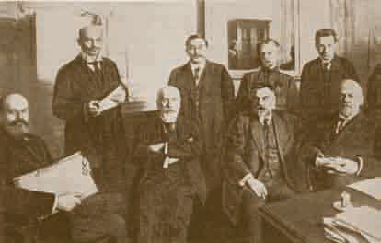
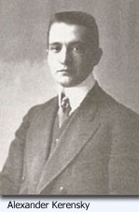
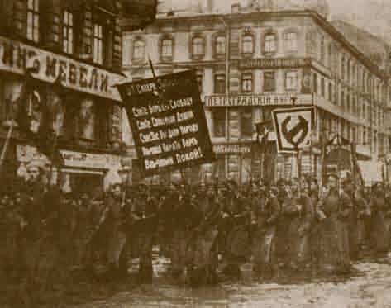

Slide 30
Η προσωρινή αστική κυβέρνηση:
αναγνώρισε κάποια ατομικά δικαιώματα,
νομιμοποίησε τα σοβιέτ
αρνήθηκε εν τούτοις:
να αποσύρει τα στρατεύματα της Ρωσίας από τον πόλεμο,
να προχωρήσει σε αναδασμό της γης.
προετοίμασε τη σύγκληση συνέλευσης για την κατάρτιση Συντάγματος

Slide 31
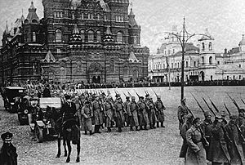
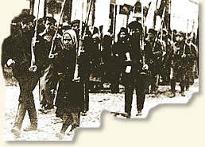
Η Σοσιαλιστική Οκτωβριανή Επανάσταση του 1917 (1)
Μάιος 1917: Οι Ρώσοι Κομμουνιστές (Μπολσεβίκοι) κατόρθωσαν να πάρουν την πλειοψηφία στα σοβιέτ.
25-26 Οκτωβρίου 1917: οργανώνεται νέα Επανάσταση (Οκτωβριανή Επανάσταση), η οποία παίρνει την εξουσία από τους μετριοπαθείς.
Μπολσεβίκοι στην Κόκκινη πλατεία της Μόσχας

Slide 32
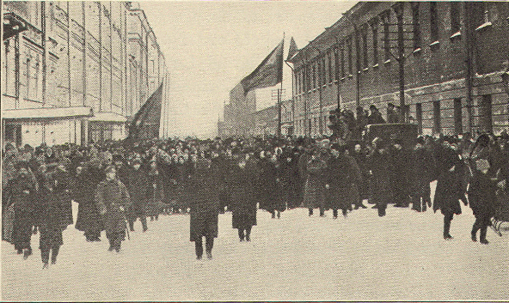
Μάρτιος 1917, Πορεία, κυρίως γυναικών, με κόκκινες σημαίες, στην Αγία Πετρούπολη

Slide 33
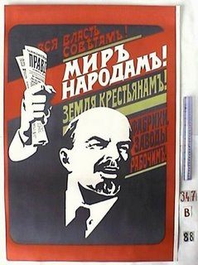

Αιτήματα μπολσεβίκων
να καταργηθεί η προσωρινή κυβέρνηση
η εξουσία να περάσει στα σοβιέτ
η γη να μοιραστεί στους αγρότες
η Ρωσία να αποσυρθεί από τον πόλεμο.

Slide 34

Λεφ Νταβίντοβιτς Μπρονστέιν ή Λέων Τρότσκι
Έπαιξε σημαντικό ρόλο κατά την επανάσταση
Ίδρυσε τον Κόκκινο Στρατό και τον οδήγησε στη νίκη
Διατέλεσε Κομισσάριος Πολέμου

Slide 35

Η σοσιαλιστική οκτωβριανή επανάσταση του 1917

Slide 36
Η νέα επαναστατική κυβέρνηση, με πρόεδρο τον Β. Ίλιτς Ουλιάνοφ ή Λένιν,
1.
αφαίρεσε από τους ιδιοκτήτες τους και έθεσε υπό τον έλεγχό της όλες τις μεγάλες οικονομικές μονάδες (μεγάλα αγροκτήματα, εργοστάσια, τράπεζες, μεταφορικά μέσα κ.ά.),
ανέθεσε τη διοίκηση των εργοστασίων στα σοβιέτ των εργατών και των μεγάλων αγροκτημάτων στα σοβιέτ των αγροτών
3.
αναγνώρισε το δικαίωμα της αυτοδιάθεσης στις διάφορες εθνότητες της χώρας.
2.
4.
υπέγραψε συνθήκη ειρήνης με τη Γερμανία και αποχώρησε από τον Α’ Παγκόσμιο πόλεμο (Συνθήκη Μπρεστ-Λιτόφσκ, 3 Μαρτίου 1918)

Slide 37


Τεράστιες απώλειες για τη Ρωσία
33% του πληθυσμού της
  25% του εδάφους της
  33% της καλλιεργήσιμης γης της
  25% των εσόδων της
  50% της βιομηχανικής υποδομής της
Η Ρωσία το 1914
Η Ρωσία το 1918
(συνθήκη Μπρεστ-Λίτοφσκ)

Slide 38


Ο Λένιν “ ξεβρωμίζει “ τον κόσμο από βασιλιάδες και καπιταλιστές. Ρωσική γελοιογραφία 1920.
Πηγή: Ιστορία του Νεότερου και Σύγχρονου Κόσμου από το 1453 μ.Χ. έως σήμερα, Τ..Ε.Ε. Β΄Τάξη-1^{ου} Κύκλου

Slide 39


Ο εμφύλιος πόλεμος και η ξένη επέμβαση
Επειδή δεν υλοποιούνταν όσα είχαν υποσχεθεί οι μπολσεβίκοι (αυτοδιάθεση λαών-ειρήνη-διανομή γαιών) υπήρχαν αντιδράσεις.
Κατάργηση όλων των κομμάτων πλην του Κομμουνιστικού.
Λίγο αργότερα ξέσπασε εμφύλιος πόλεμος ανάμεσα στους τσαρικούς και τους Μπολσεβίκους.
Η Αντάντ έστειλε στρατό στο πλευρό του τσάρου, μαζί και η Ελλάδα (εκστρατεία στην Ουκρανία).
Τελικά, οι Μπολσεβίκοι επικράτησαν.
Το κράτος παίρνει τη μορφή ομοσπονδίας και ονομάζεται Ένωση Σοβιετικών Σοσιαλιστικών Δημοκρατιών (ΕΣΣΔ) ή Σοβιετική Ένωση.

Slide 40

Έλληνες στρατιώτες στην Ουκρανία

Slide 41

Η επίδραση της οκτωβριανής επανάστασης στην Ευρώπη
Η οκτωβριανή επανάσταση στη Ρωσία προκάλεσε εξεγέρσεις, μεγάλες απεργίες και κοινωνική αναταραχή σε πολλές ευρωπαϊκές χώρες.
Τότε άρχισαν να δημιουργούνται στην Ευρώπη τα πρώτα κομμουνιστικά κόμματα, που εμπνέονταν από την οκτωβριανή επανάσταση και μάχονταν για την αναμόρφωση της κοινωνίας όχι μέσα από μεταρρυθμίσεις αλλά με επανάσταση.
1919. Ιδρύεται στη Μόσχα η Γ΄ Διεθνής ή Κομμουνιστική Διεθνής ή Κομιτέρν: διεθνής οργάνωση, στην οποία εντάχθηκαν όλα τα κομμουνιστικά κόμματα σε σκοπό την αποτελεσματικότερη οργάνωση της δράσης τους.
Ιππεύστε τ’ άλογά σας. εργάτες και αγρότες! Το Κόκκινο Ιππικό εγγυάται τη νίκη!

Slide 42


Slide 43


Ένα από τα κόμματα αυτά ήταν και το Σοσιαλιστικό Εργατικό Κόμμα Ελλάδας (ΣΕΚΕ), που ιδρύθηκε το 1918 και μετονομάστηκε αργότερα σε Κομμουνιστικό Κόμμα Ελλάδας.
Από το πρώτο συνέδριο του ΣΕΚΕ

